Slide 1



İÇ KONTROL SİSTEMİ

Slide 2
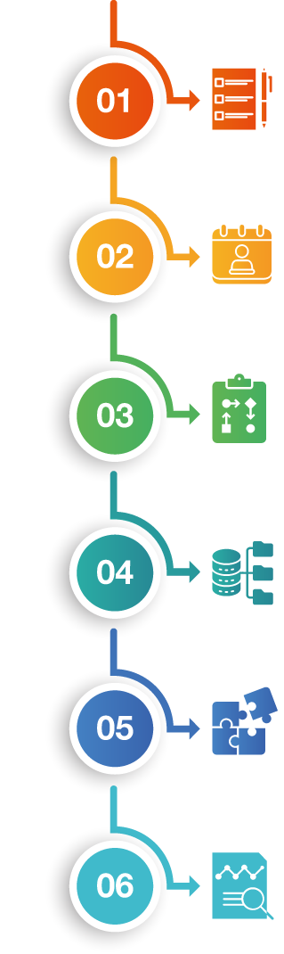

SUNUM PLANI
İÇ KONTROLÜN ÇIKIŞI, İÇ KONTROL KAVRAMI
İÇ KONTROL NEDİR? NE DEĞİLDİR? İÇ KONTROLÜN VARLIĞI YOKLUĞU, İÇ KONTROLÜN AMACI
İÇ KONTROLÜN ÜLKEMİZDEKİ GELİŞİMİ VE ÜNİVERSİTEMİZDE YAPILAN ÇALIŞMALAR
İÇ KONTROLDE GÖREV VE SORUMLULUKLAR
İÇ KONTROL STANDARTLARI, İÇ KONTROL EYLEM PLANI, GERÇEKLEŞME SONUÇLARI
İÇ KONTROLDE YOL HARİTASI

Slide 3
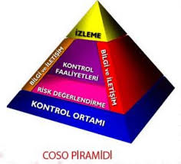
İÇ KONTROLÜN ÇIKIŞI
ULUSAL KOMİSYON
1985 yılında Treadway Komisyonu olarak da bilinen Ulusal Komisyon kurulmuş ve Hatalı Mali Raporlama konusunda bir rapor yayımlanmıştır. Bu raporda kontrol ortamı ile davranış ve yetki standartlarına vurgu yapılmıştır.
YABANCI YOLSUZLUK KANUNU
ABD’de Watergate olayının araştırılması sonucunda 1977’de ana teması iç kontrol olan “Yabancı Yolsuzluk Kanunu” yürürlüğe girmiştir. Bu kanun iç kontrol sisteminin temelini oluşturmaktadır.
TREADWAY KOMISYONUNU DESTEKLEYEN KURULUŞLAR KOMITESI (COSO)
Ulusal Komisyon (Treadway Komisyonu), iç kontrol kavramı için ortak bir anlayış ve kapsayıcı bir çerçeve oluşturulması amacıyla Treadway Komisyonunu Destekleyen Kuruluşlar Komitesi COSO (Committee of Sponsoring Organizations of Treadway Commision)’yu oluşturmuştur.
WATERGATE SKANDALI
İç kontrolün ilk kez gündeme gelişi 1970’lerin ortalarında Amerika’da Watergate skandalı olarak bilinen davanın savcısının konuya dikkat çekmesi ile olmuştur.
COSO İÇ KONTROL –BÜTÜNLEŞİK ÇERÇEVESİ
1992 yılında, iç kontrolün tasarlanmasını, uygulanmasını ve yürütülmesini içeren, iç kontrolün etkinliğini değerlendiren ve günümüzde uluslararası ölçekte kabul gören bir iç kontrol çerçevesi olarak yayınlanmıştır.

Slide 4
COSO PİRAMİDİ
İzleme
Bilgi İletişim
Kontrol Faaliyetleri
Risk Değerlendirme
Kontrol Ortamı

Slide 5
KAVRAMLAR
KONTROL
İÇ KONTROL
İÇ DENETİM
Yönetimin önceden belirlenen amaç ve hedeflere ulaşmak için alınan tedbirleri olarak tanımlanabilir.
Bir kurum bünyesinde kurumun amaç ve hedeflerine ulaşmasını sağlamaya yönelik olarak tasarlanıp uygulanan tüm faaliyet ve işlemler olarak tanımlanabilir.
Kamu idaresinin kaynaklarının etkili, ekonomik ve verimli bir şekilde yönetilip yönetilmediğini değerlendirmek ve rehberlik yapmak amacıyla yapılan, iç kontrol faaliyeti içinde yer alan, bağımsız, nesnel güvence sağlama ve danışmanlık faaliyetidir.

Slide 6

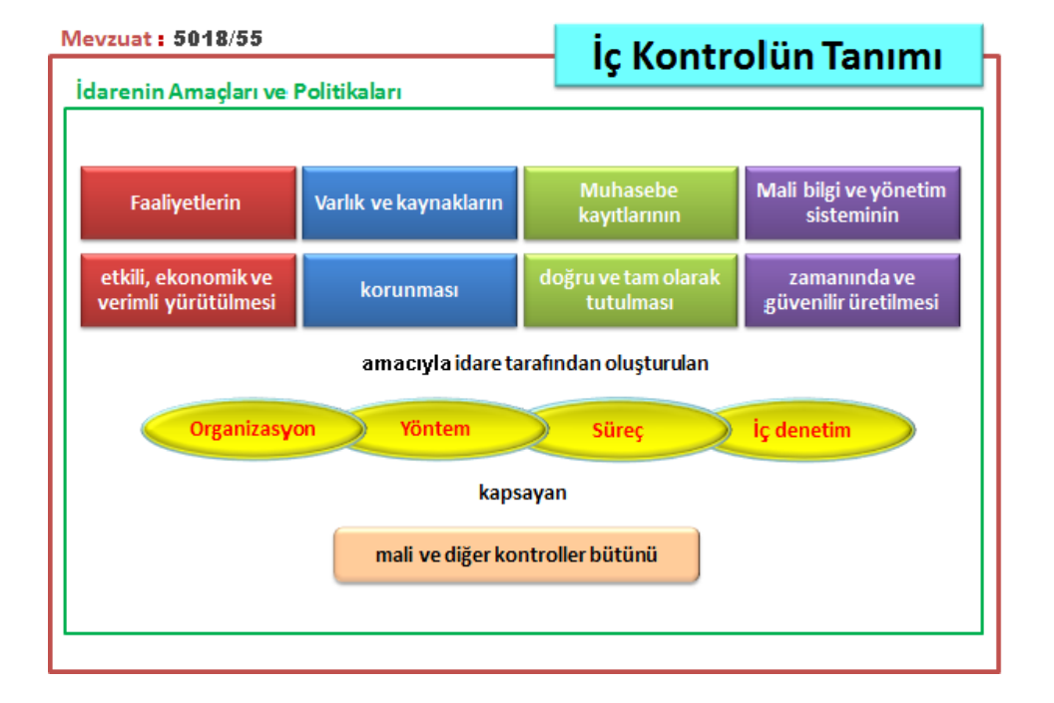

KAVRAMLAR

Slide 7

RİSK ESASLIDIR
BİR YÖNETİM BİÇİMİDİR
03
04
BİR ARAÇTIR
02
05
KİŞİLERE BAĞIMLIDIR
01
06
İŞ VE İŞLEM SÜREÇLERİ İLE BÜTÜNLEŞİKTİR
BİR SÜREÇTİR
İÇ KONTROL
NEDİR?

Slide 8
SADECE SGDB VE İÇ DENETÇİLERİN İŞİ DEĞİLDİR.
KESİN (MUTLAK) BİR GÜVENCE VERMEZ
03
04
STATİK BİR YAPIDA DEĞİLDİR.
SADECE MALİ İŞ VE İŞLEMLERİ KAPSAMAZ
02
05
01
06
SADECE EVRAKLARIN KONTROLÜ DEĞİLDİR.
SADECE BİR KEZ YAPILMAZ
İÇ KONTROL
NE DEĞİLDİR?

Slide 9

İÇ KONTROLÜN VARLIĞI
Mali saydamlık ve hesap verebilirliği sağlar.
.
8
1
İsabetli yönetim kararları almamızı sağlar.
Hizmetlerin kalitesini ve hizmetlere olan memnuniyet düzeyini artırır..
7
2
İşlerin yapılış biçimini standardize ederek, işleri kişilere bağımlılıktan kurtarır.
Kaynakların ekonomik, etkin ve verimli kullanılmasını sağlar.
.
6
3
Çalışanların kuruma bağlılık düzeyini ve kurumsal aidiyetini güçlendirir.
Yeni başlayan yönetici ve personelin işlere bütüncül bir yaklaşımla hakim olmasını sağlar.
.
5
4
Birim risklerinin ve hassas (kritik) görevlerin yöneticiler ve personel tarafından bilinmesini ve yönetilmesini sağlar.

Slide 10

İÇ KONTROLÜN YOKLUĞU
Yolsuzluk ve usulsüzlüklere neden olabilir..
8
1
İsabetsiz yönetim kararları alınmasına neden olur.
Hizmetler yetersiz ve kalitesiz olup, memnuniyet düzeyi düşük seviyededir.
7
2
İşlerin yapılış biçimini herhangi bir standarda bağlamadığından, işleri kişilere bağımlılıktan kurtaramaz.
Kaynakların israf olmasına neden olabilir..
6
3
Çalışanların kurumu sahiplenmesi zayıf olup, kuruma aidiyet duygusu ile bağlanamaz.
Yeni başlayan yönetici ve personelin işlere hakimiyeti uzun zaman alır..
5
4
Risk ve hassas görevler belirlenmediğinden, hata yapma olasılığı yüksektir.

Slide 11


İÇ KONTROLÜN AMACI
Her türlü malî karar ve işlemlerde usulsüzlük ve yolsuzluğun önlenmesini sağlamak.
Varlıkların kötüye kullanılması ve israfını önlemek ve kayıplara karşı korunmasını, sağlamak.
Kamu gelir, gider, varlık ve yükümlülüklerinin etkili, ekonomik ve verimli bir şekilde yönetilmesini sağlamak.
Kamu idarelerinin kanunlara ve diğer düzenlemelere uygun olarak faaliyet göstermesini sağlamak.
Karar oluşturmak ve izlemek için düzenli, zamanında ve güvenilir rapor ve bilgi edinilmesini sağlamak.

Slide 12



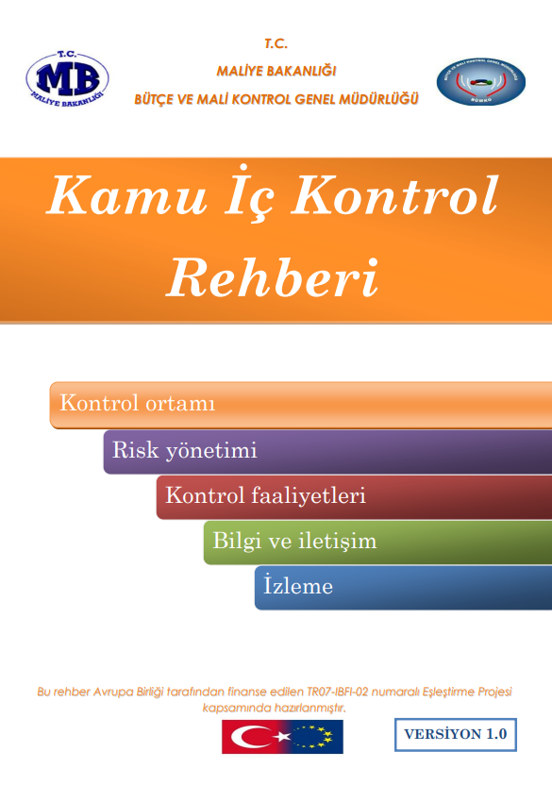

İÇ KONTROL SİSTEMİNİN GELİŞİMİ
05.03.2025
04.04.2024
Kamu İç Kontrol Yönetmeliği
07.02.2014
Kamu İç Kontrol Sistemi İzleme ve değerlendirme Rehberi-
Kamu Kurumsal Risk Yönetimi Rehberi
02.12.2013
Kamu İç Kontrol
Rehberi
04.02.2009
Maliye Bakanlığı Kamu İç Kontrol Standartlarına Uyum Genelgesi
26.12.2007
Kamu İç Kontrol Standartlarına Uyum Eylem Planı Rehberi
31.12.2005
Kamu İç Kontrol Standartları Tebliği
10.12.2003
İç Kontrol ve Ön Mali Kontrole İlişkin Usul ve Esaslar
5018 sayılı Kamu Mali Yönetimi ve Kontrol Kanunu

Slide 13
ÜNİVERSİTEMİZDE İÇ KONTROL ÇALIŞMALARI
2019 | 2020 | 2021 | 2022 | 2023 | 2024 | 2025
İç kontrol kurulları ve grupları oluşturuldu. İlk İç Kontrol Eylem Planı yayınlandı. Birim görev dağılım raporu hazırlandı. Görev tanımları belirlendi. Birim web sayfalarına iç kontrol sekmesi eklendi. Hizmet envanteri ve hizmet standart prosedürleri oluşturuldu. | İş akış şemaları oluşturuldu. Etik Davranış İlkeleri ve Etik Kurulu Yönergesi yayınlandı. İmza Yetkileri Yönergesi yayınlandı. Kurumsal Risk Yönetimi Yönergesi yayınlandı. Hassas görevler belirlenerek, hassas görevler kılavuzu yayınlandı. Birim risk tespitleri oluşturuldu. İç kontrol eğitimleri verildi. İç kontrol anketi yapıldı. | İlk İç kontrol eylem planı sonuçlandırıldı. İkinci İç Kontrol Eylem Planı hazırlandı. 01.01.2022 tarihi itibariyle yürürlüğe girdi | İç kontrol sistemi tanıtım broşürü hazırlandı. Hizmet içi eğitim yönergesi yayınlandı. Görev devri formu hazırlandı. İç kontrol sistemi değerlendirme raporu hazırlandı. Web sayfasının ve iç kontrol sekmesinin güncellenmesi sağlandı. Organizasyon şemalarının güncellenmesi sağlandı. İç kontrol sistemi ve risk yönetimi eğitimi verildi. Etik ilkeler broşürü hazırlandı. Etik davranış ilkeleri eğitimi verildi. | İç kontrol sistemi değerlendirme raporu hazırlandı. İkinci İç Kontrol Eylem Planı sonuçlandırıldı. Üçüncü İç Kontrol Eylem Planı hazırlandı. 01.01.2024 tarihi itibariyle yürürlüğe girdi. İç Kontrol İzleme ve Yönlendirme toplantısı yapıldı. Konsolide Risk Raporu hazırlandı. İç Kontrol soru formu tüm birimlere uygulandı. Hassas görevler belirlendi. İç kontrol ve risk eğitimi verildi. Etik Kurul güncellendi. Web sayfasının ve iç kontrol sekmesinin güncellenmesi sağlandı. | İç kontrol sistemi değerlendirme raporu hazırlandı. Konsolide Risk Raporu hazırlandı. İç Kontrol soru formu tüm birimlere uygulandı. Hassas görevler güncellendi. İç kontrol ve risk eğitimi verildi. Risk formları hazırlandı. İç kontrol standartları uyum eylem planı kapsamında sorumlu birimlere ait eylemlerin koordinasyonu sağlandı. | Bu yıl yayınlanan Kamu İç Kontrol Yönetmeliğine uyum çalışmalarına başlandı. Yeni yönetmeliğe uygun İç Kontrol ve Risk Yönetimi eğitimi verildi. Yeni sisteme uygun İç kontrol izleme ve yönlendirme kurulu oluşturuldu. İç kontrol sistemi değerlendirme raporu yayımlandı. Web sayfaları ve iç kontrol sekmeleri güncellendi. Organizasyon şemaları güncellendi. Hassas görevler belirlendi. Etik kurul güncellendi. İç kontrol uyum eylem planı yapıldı (2026-2027). İdare Risk Kontrol Eylem Planı Çalıştayı yapıldı.

Slide 14
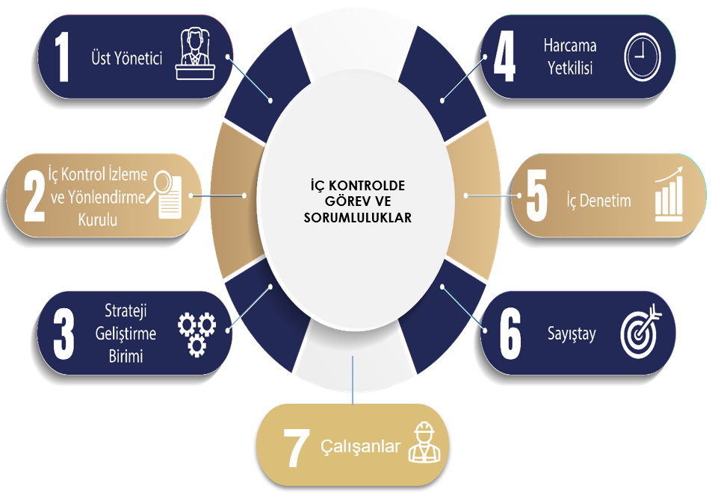
İÇ KONTROLDE GÖREV VE SORUMLULUKLAR
İç kontrol sisteminin oluşturulması, işleyişinin izlenmesi ve gerekli tedbirlerin alınmasından sorumludur.
Belirlenen yöntem ve standartlar çerçevesinde, iç kontrol sisteminin harcama birimlerinde oluşturulması, uygulanması ve geliştirilmesinden sorumludur.
İdarede, iç kontrol uygulamalarının izlenmesi, risk yönetiminin geliştirilmesine ilişkin politikaların belirlenmesi gibi iç kontrol sistemiyle ilgili süreç ve yöntemlerin geliştirilmesi yönünde değerlendirmeler yaparak, üst yöneticinin onayına sunmaktan sorumludur.
İç kontrol sisteminin değerlendirilmesi, denetlenmesi ve raporlanmasından sorumludur.
Yapılan dış denetim sırasında, kurumun iç kontrol sisteminin etkinliğinin değerlendirilmesinden sorumludur.
İç kontrol sisteminin oluşturulması, uygulanması ve sürekli olarak geliştirilmesi için çalışmalar yürütmekten, harcama birimleri arasında koordinasyonu sağlamaktan, eğitim ve rehberlik hizmeti sunmaktan, uygulama sonuçlarını izleme ve sonuçlarını üst yöneticiye raporlamaktan sorumludur.
İç kontrol yalnızca bir birimdeki personelin yürüteceği bir görev değildir. Kurumda çalışan herkesin yürüttüğü faaliyetlerin içine yerleşmiş bir süreçtir.

Slide 15
İÇ KONTROL STANDARTLARI
Kontrol
Ortamı
Risk Değerlendirme
Kontrol Faaliyetleri
Bilgi ve
İletişim
İzleme
Etik Değerler ve Dürüstlük
Planlama ve Programlama
Kontrol Stratejileri ve Yöntemleri
Bilgi ve İletişim Sistemleri
İç Kontrolün Değerlemesi
Misyon, Organizasyon Yapısı ve
Görevler
Risklerin Belirlenmesi ve Değerlendirilmesi
Prosedürlerin belirlenmesi
Raporlama
İç Denetim
Personelin Yeterliliği ve Performansı
Görevler Ayrılığı
Kayıt ve Dosyalama
Yetki Devri
Hiyerarşik Kontroller
Hata ve Usulsüzlüklerin Bildirilmesi
Faaliyetlerin Sürekliliği
Bilgi Kontrol Sistemleri

Slide 16

KAMU İÇ KONTROL STANDARTLARI MATRİSİ
KAMU İÇ KONTROL STANDARTLARI MATRİSİ
İÇ KONTROL BİLEŞENLERİ | STANDART KODU | STANDART ADI | GENEL ŞART SAYISI
KONTROL ORTAMI | 1 | Etik değerler ve dürüstlük | 6
 | 2 | Misyon, organizasyon yapısı ve görevler | 7
 | 3 | Personel yeterliliği ve performansı | 8
 | 4 | Yetki devri | 5
RİSK DEĞERLENDİRME | 5 | Planlama ve programlama | 6
 | 6 | Risklerin belirlenmesi ve değerlendirilmesi | 3
KONTROL FAALİYETLERİ | 7 | Kontrol stratejileri ve yöntemleri | 4
 | 8 | Prosedürlerin belirlenmesi ve belgelendirilmesi | 3
 | 9 | Görevler ayrılığı | 2
 | 10 | Hiyerarşik kontroller | 2
 | 11 | Faaliyetlerin sürekliliği | 3
 | 12 | Bilgi sistemleri kontrolleri | 3
BİLGİ VE İLETİŞİM | 13 | Bilgi ve iletişim | 7
 | 14 | Raporlama | 4
 | 15 | Kayıt ve dosyalama | 6
 | 16 | Hata usulsüzlük ve yolsuzlukların bildirilmesi | 3
İZLEME | 17 | İç kontrolün değerlendirilmesi | 5
 | 18 | İç denetim | 2
 |  | TOPLAM | 79

Slide 17
İÇ KONTROL EYLEM PLANI ÖRNEĞİ
KONTROL ORTAMI
Standart Kodu | Kamu İç Kontrol Standardı ve Genel Şartı | Mevcut Durum Analizi | Eylem Kod No | Öngörülen Eylem veya Eylemler | Sorumlu Birim veya Çalışma Grubu Üyeleri | İş birliği Yapılacak Birim | Çıktı/ Sonuç | Tamamlanma Tarihi | Açıklama
KOS 1 | Etik Değerler ve Dürüstlük (Personel davranışlarını belirleyen kuralların personel tarafından bilinmesi sağlanmalıdır)
KOS 1.1 | İç kontrol sistemi ve işleyişi yönetici ve personel tarafından sahiplenilmeli ve desteklenmelidir. | İç Kontrol Sisteminin sahiplenilmesi ve desteklenmesi amacıyla, sistem hakkında üst yönetim ve harcama yetkililerine bilgi verildi. Üst Yöneticinin onayı ile birlikte tüm birim yöneticilerinin katılımıyla gerekli kurul ve ekipler kuruldu ve toplantılar gerçekleştirildi. 5018 Sayılı Kanun Kamu İç Kontrol Yönetmeliği Kamu İç Kontrol Rehberi Rektörlük Makamının … tarih … sayılı yazısı | KOS 1.1.1 | İç kontrol sistemi, işleyişi ve iç kontrolle ilgili her türlü düzenleyici işlemler hakkında bilgilendirme faaliyetleri yapılacaktır. | Strateji Geliştirme Daire Başkanlığı | İdari ve Akademik Birimler | 1-Eğitim Faaliyetleri 2- İç Kontrol El Kitabı | Aralık 2026
 |  |  | KOS 1.1.2 | Birim web sayfalarında “İç Kontrol” bölümü oluşturulacak, yapılan iş ve işlemler sürekli bu sekmeye girilecek, ilgili kısım güncel tutulacak. | İdari ve Akademik Birimler | Strateji Geliştirme Daire Başkanlığı | Birim Web Sayfaları | Haziran 2026
KOS 2 | Misyon, organizasyon yapısı ve görevler (İdarelerin misyonu ile birimlerin ve personelin görev tanımları yazılı olarak belirlenmeli, personele duyurulmalı ve idarede uygun bir organizasyon yapısı oluşturulmalıdır.)
KOS 2.1 | İdarenin misyonu yazılı olarak belirlenmeli, duyurulmalı ve personel tarafından benimsenmesi sağlanmalıdır. |  |  |  |  |  |  |  | Mevcut uygulamalar makul güvence sağladığı için eylem öngörülmemiştir.

Slide 18
İÇ KONTROL EYLEM PLANI ÖRNEĞİ
RİSK DEĞERLENDİRME
Standart Kodu | Kamu İç Kontrol Standardı ve Genel Şartı | Mevcut Durum Analizi | Eylem Kod No | Öngörülen Eylem veya Eylemler | Sorumlu Sorumlu Birim veya Çalışma Grubu Üyeleri | İş birliği Yapılacak Birim | Çıktı/ Sonuç | Tamamlanma Tarihi | Açıklama
RDS 6 | Risklerin belirlenmesi ve değerlendirilmesi (İdareler, sistemli bir şekilde analizler yaparak amaç ve hedeflerinin gerçekleşmesini engelleyebilecek iç ve dış riskleri tanımlayarak değerlendirmeli ve alınacak önlemleri belirlemelidir.)
RDS 6.1 | İdareler, her yıl sistemli bir şekilde amaç ve hedeflerine yönelik riskleri belirlemelidir. | Üniversitemizde her yıl hedeflerimizi engelleyebilecek riskler belirlenmekte ve İdare Risk Kontrol Eylem Planı hazırlanmaktadır. | RD 6.1.1 | Birimlere ait risk sorumlularından oluşan Risk Belirleme Komisyonu oluşturulması. | Strateji Geliştirme Daire Başkanlığı | İdari ve Akademik Birimler | Rektörlük Oluru | Nisan 2026
 |  |  | RD 6.1.2 | Risk Belirleme Komisyonu tarafından Risk Eylem Planı hazırlanarak yürürlüğe konulması | Risk Belirleme Komisyonu | İdari ve Akademik Birimler | Risk Eylem Planı | Haziran 2026
KONTROL FAALİYETLERİ
Standart Kodu | Kamu İç Kontrol Standardı ve Genel Şartı | Mevcut Durum Analizi | Eylem Kod No | Öngörülen Eylem veya Eylemler | Sorumlu Birim veya Çalışma Grubu Üyeleri | İş birliği Yapılacak Birim | Çıktı/ Sonuç | Tamamlanma Tarihi | Açıklama
KFS8 | Prosedürlerin belirlenmesi ve belgelendirilmesi (İdareler, faaliyetleri ile mali karar ve işlemleri için gerekli yazılı prosedürleri ve bu alanlara ilişkin düzenlemeleri hazırlamalı, güncellemeli ve ilgili personelin erişimine sunmalıdır.)
KFS 8.1 | İdareler, faaliyetleri ile mali karar ve işlemleri hakkında yazılı prosedürler belirlemelidir. | İdarenin faaliyetleri ile mali karar ve işlemleri ile ilgili yazılı prosedürler yapılmış olmasına rağmen; bu işlemlerin uygulanması ve sonuçlandırılması aşamalarını kapsayacak prosedürler yeterli düzeyde oluşturulmamıştır. | KFS 8.1.1 | İş Akış Şemaları faaliyet veya mali karar ve işlemin başlaması, uygulanması ve sonuçlandırılması aşamalarını kapsayacak şekilde hazırlanacaktır. | İdari ve Akademik Birimler | Strateji Geliştirme Daire Başkanlığı | İş Akış Şemaları | Temmuz 2026

Slide 19
İÇ KONTROL EYLEM PLANI GERÇEKLEŞME SONUCU ÖRNEĞİ
KONTROL ORTAMI
Standart Kodu | Kamu İç Kontrol Standardı ve Genel Şartı | Mevcut Durum Analizi | Eylem Kod No |  | Öngörülen Eylem veya Eylemler |  | Sorumlu Birim veya Çalışma Grubu Üyeleri | İş birliği Yapılacak Birim | Çıktı/ Sonuç | Tamamlanma Tarihi | Açıklama | Gerçekleşme Sonucu 2026/ 1-6
KOS 1 | Etik Değerler ve Dürüstlük (Personel davranışlarını belirleyen kuralların personel tarafından bilinmesi sağlanmalıdır)
KOS 1.1 | İç kontrol sistemi ve işleyişi yönetici ve personel tarafından sahiplenilmeli ve desteklenmelidir. | İç Kontrol Sisteminin sahiplenilmesi ve desteklenmesi amacıyla, sistem hakkında üst yönetim ve harcama yetkililerine bilgi verildi. Üst Yöneticinin onayı ile birlikte tüm birim yöneticilerinin katılımıyla gerekli kurul ve ekipler kuruldu ve toplantılar gerçekleştirildi. 5018 Sayılı Kanun Kamu İç Kontrol Yönetmeliği Kamu İç Kontrol Rehberi Rektörlük Makamının … tarih … sayılı yazısı | KOS 1.1.1 | KOS 1.1.1 | İç kontrol sistemi, işleyişi ve iç kontrolle ilgili her türlü düzenleyici işlemler hakkında bilgilendirme faaliyetleri yapılacaktır. | İç kontrol sistemi, işleyişi ve iç kontrolle ilgili her türlü düzenleyici işlemler hakkında bilgilendirme faaliyetleri yapılacaktır. | Strateji Geliştirme Daire Başkanlığı | İdari ve Akademik Birimler | 1-Eğitim Faaliyetleri 2- İç Kontrol El Kitabı | Aralık 2026 |  | 15/05/2026 tarihinde konferans salonunda harcama yetkilileri, gerçekleştirme görevlileri ve diğer ilgilere eğitim düzenlenmiştir. İç Kontrol El Kitabının yapım aşaması devam etmektedir. Öngörülen eylemin, süresinde tamamlanması planlanmaktadır.
 |  |  | KOS 1.1.2 | KOS 1.1.2 | Birim web sayfalarında “İç Kontrol” bölümü oluşturulacak, yapılan iş ve işlemler sürekli bu sekmeye girilecek, ilgili kısım güncel tutulacak. | Birim web sayfalarında “İç Kontrol” bölümü oluşturulacak, yapılan iş ve işlemler sürekli bu sekmeye girilecek, ilgili kısım güncel tutulacak. | İdari ve Akademik Birimler | Strateji Geliştirme Daire Başkanlığı | Birim Web Sayfaları | Haziran 2026 |  | 30/06/2026 tarihi itibariyle iç kontrol bölümü birim web sayfalarının tamamına eklenmiştir. Bu itibarla, öngörülen eylem, süresinde tamamlanmıştır.
KOS 2 | Misyon, organizasyon yapısı ve görevler (İdarelerin misyonu ile birimlerin ve personelin görev tanımları yazılı olarak belirlenmeli, personele duyurulmalı ve idarede uygun bir organizasyon yapısı oluşturulmalıdır.)
KOS 2.1 | İdarenin misyonu yazılı olarak belirlenmeli, duyurulmalı ve personel tarafından benimsenmesi sağlanmalıdır. |  |  |  |  |  |  |  |  |  | Mevcut uygulamalar makul güvence sağladığı için eylem öngörülmemiştir. | Mevcut uygulamalar makul güvence sağladığı için eylem öngörülmemiştir. Dolayısıyla bir gerçekleşme sonucu da bulunmamaktadır. Üniversitemiz ana sayfasında (https://www.alanya.edu.tr/alku/kurumsal/misyon-vizyon/) ve stratejik planımızda yazılı olarak belirlenmiş ve duyurulmuştur.

Slide 20
İÇ KONTROL EYLEM PLANI GERÇEKLEŞME SONUCU ÖRNEĞİ
RİSK DEĞERLENDİRME
Standart Kodu | Kamu İç Kontrol Standardı ve Genel Şartı | Mevcut Durum Analizi | Eylem Kod No | Öngörülen Eylem veya Eylemler | Sorumlu Sorumlu Birim veya Çalışma Grubu Üyeleri | İş birliği Yapılacak Birim | Çıktı/ Sonuç | Tamamlanma Tarihi | Açıklama | Gerçekleşme Sonucu 2026/ 1-6
RDS 6 | Risklerin belirlenmesi ve değerlendirilmesi (İdareler, sistemli bir şekilde analizler yaparak amaç ve hedeflerinin gerçekleşmesini engelleyebilecek iç ve dış riskleri tanımlayarak değerlendirmeli ve alınacak önlemleri belirlemelidir.)
RDS 6.1 | İdareler, her yıl sistemli bir şekilde amaç ve hedeflerine yönelik riskleri belirlemelidir. | Üniversitemizde her yıl hedeflerimizi engelleyebilecek riskler belirlenmekte ve İdare Risk Kontrol Eylem Planı hazırlanmaktadır. | RD 6.1.1 | Birimlere ait risk sorumlularından oluşan Risk Belirleme Komisyonu oluşturulması. | Strateji Geliştirme Daire Başkanlığı | İdari ve Akademik Birimler | Rektörlük Oluru | Nisan 2026 |  | 10/04/2026 tarihi itibariyle birim risk belirleme komisyonları oluşturulmuştur. Bu itibarla, öngörülen eylem, süresinde tamamlanmıştır.
 |  |  | RD 6.1.2 | Risk Belirleme Komisyonu tarafından Risk Eylem Planı hazırlanarak yürürlüğe konulması | Risk Belirleme Komisyonu | İdari ve Akademik Birimler | Risk Eylem Planı | Haziran 2026 |  | İdare Risk Kontrol Eylem Planı, birimlerin bir kısmının risklerini belirlemediğinden ötürü süresinde yapılamamıştır. Eksiklikler giderilerek 2026 yılının ikinci yarısında tamamlanması planlanmaktadır.
KONTROL FAALİYETLERİ
Standart Kodu | Kamu İç Kontrol Standardı ve Genel Şartı | Mevcut Durum Analizi | Eylem Kod No | Öngörülen Eylem veya Eylemler | Sorumlu Birim veya Çalışma Grubu Üyeleri | İş birliği Yapılacak Birim | Çıktı/ Sonuç | Tamamlanma Tarihi | Açıklama | Gerçekleşme Sonucu 2026/ 1-6
KFS8 | Prosedürlerin belirlenmesi ve belgelendirilmesi (İdareler, faaliyetleri ile mali karar ve işlemleri için gerekli yazılı prosedürleri ve bu alanlara ilişkin düzenlemeleri hazırlamalı, güncellemeli ve ilgili personelin erişimine sunmalıdır.)
KFS 8.1 | İdareler, faaliyetleri ile mali karar ve işlemleri hakkında yazılı prosedürler belirlemelidir. | İdarenin faaliyetleri ile mali karar ve işlemleri ile ilgili yazılı prosedürler yapılmış olmasına rağmen; bu işlemlerin uygulanması ve sonuçlandırılması aşamalarını kapsayacak prosedürler yeterli düzeyde oluşturulmamıştır. | KFS 8.1.1 | İş Akış Şemaları faaliyet veya mali karar ve işlemin başlaması, uygulanması ve sonuçlandırılması aşamalarını kapsayacak şekilde hazırlanacaktır. | İdari ve Akademik Birimler | Strateji Geliştirme Daire Başkanlığı | İş Akış Şemaları | Temmuz 2026 |  | Öngörülen eylem, sorumlu birimlerin 15 tanesinde tamamlanmış olup, eylemin tamamlanma süresi içinde, geriye kalan kısmında da bitirilmesi planlanmaktadır

Slide 21
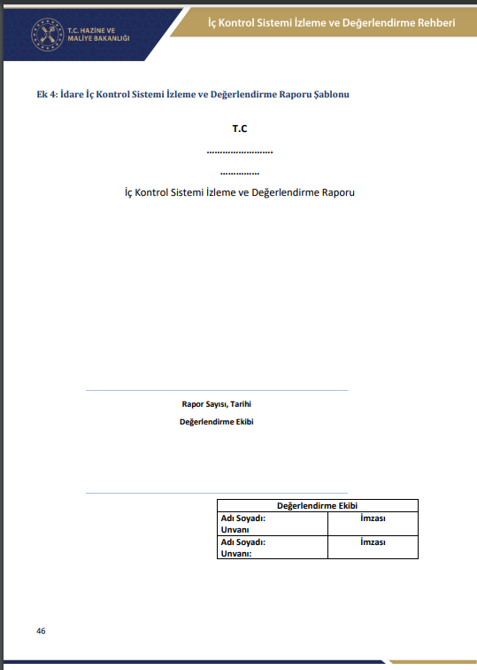
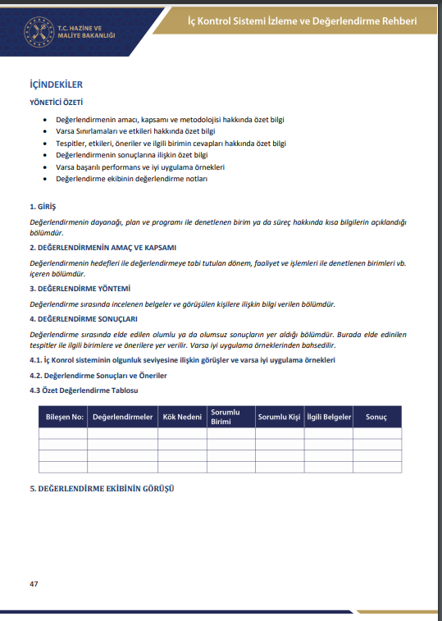
İÇ KONTROL SİSTEMİ İZLEME VE DEĞERLENDİRME RAPORU

Slide 22
HARCAMA BİRİMLERİ BİRİM İÇ KONTROL STANDARTLARINA EYLEM PLANI GEÇİŞ TAKVİMİ
2025 YILI
No | Harcama Birimi Adı | Eylem Planının Yapılması Gereken Son Tarih | Eylem Planının Başlama Tarihi | Eylem Planının Dönemi
1 | İktisadi İdari ve Sosyal Bilimler Fakültesi | 31/12/2025 | 01/01/2026 | 2026 – 2027
2 | Alanya Ticaret ve Sanayi Odası Meslek Yüksekokulu | 31/12/2025 | 01/01/2026 | 2026 – 2027
3 | Strateji Geliştirme Daire Başkanlığı | 31/12/2025 | 01/01/2026 | 2026 – 2027
2026 YILI
No | Harcama Birimi Adı | Eylem Planının Yapılması Gereken Son Tarih | Eylem Planının Başlama Tarihi | Eylem Planının Dönemi
1 | Tıp Fakültesi | 31/12/2026 | 01/01/2027 | 2027 – 2028
2 | Diş Hekimliği Fakültesi | 31/12/2026 | 01/01/2027 | 2027 – 2028
3 | Lisansüstü Eğitim Enstitüsü | 31/12/2026 | 01/01/2027 | 2027 – 2028
4 | Rafet Kayış Mühendislik Fakültesi | 31/12/2026 | 01/01/2027 | 2027 – 2028
5 | Akseki Meslek Yüksekokulu | 31/12/2026 | 01/01/2027 | 2027 – 2028
6 | Eğitim Fakültesi | 31/12/2026 | 01/01/2027 | 2027 – 2028
7 | Spor Bilimleri Fakültesi | 31/12/2026 | 01/01/2027 | 2027 – 2028
8 | Gazipaşa Mustafa Rahmi Büyükballı Meslek Yüksekokulu | 31/12/2026 | 01/01/2027 | 2027 – 2028
9 | Alanya Ticaret ve Sanayi Odası Turizm Meslek Yüksekokulu | 31/12/2026 | 01/01/2027 | 2027 – 2028
10 | Sağlık, Kültür ve Spor Daire Başkanlığı | 31/12/2026 | 01/01/2027 | 2027 – 2028
11 | Bilgi İşlem Daire Başkanlığı | 31/12/2026 | 01/01/2027 | 2027 – 2028
12 | Yapı İşleri ve Teknik Daire Başkanlığı | 31/12/2026 | 01/01/2027 | 2027 – 2028
13 | Hukuk Müşavirliği | 31/12/2026 | 01/01/2027 | 2027 – 2028
14 | Döner Sermaye İşletme Müdürlüğü | 31/12/2026 | 01/01/2027 | 2027 – 2028
15 | Personel Daire Başkanlığı | 31/12/2026 | 01/01/2027 | 2027 – 2028

Slide 23
HARCAMA BİRİMLERİ BİRİM İÇ KONTROL STANDARTLARINA EYLEM PLANI GEÇİŞ TAKVİMİ
2027 YILI
No | Harcama Birimi Adı | Eylem Planının Yapılması Gereken Son Tarih | Eylem Planının Başlama Tarihi | Eylem Planının Dönemi
1 | Sağlık Bilimleri Fakültesi | 31/12/2027 | 01/01/2028 | 2028 – 2029
2 | Sağlık Hizmetleri Meslek Yüksekokulu | 31/12/2027 | 01/01/2028 | 2028 – 2029
3 | Gazipaşa Havacılık ve Uzay Bilimleri Fakültesi | 31/12/2027 | 01/01/2028 | 2028 – 2029
4 | Turizm Fakültesi | 31/12/2027 | 01/01/2028 | 2028 – 2029
5 | Sanat, Tasarım ve Mimarlık Fakültesi | 31/12/2027 | 01/01/2028 | 2028 – 2029
6 | Yabancı Diller Yüksekokulu | 31/12/2027 | 01/01/2028 | 2028 – 2029
7 | Özel Kalem (Rektörlük) | 31/12/2027 | 01/01/2028 | 2028 – 2029
8 | Özel Kalem (Genel Sekreterlik) | 31/12/2027 | 01/01/2028 | 2028 – 2029
9 | İdari ve Mali İşler Daire Başkanlığı | 31/12/2027 | 01/01/2028 | 2028 – 2029
10 | Kütüphane ve Dokümantasyon Daire Başkanlığı | 31/12/2027 | 01/01/2028 | 2028 – 2029
11 | Öğrenci İşleri Daire Başkanlığı | 31/12/2027 | 01/01/2028 | 2028 – 2029
12 | Diş Hekimliği Uygulama ve Araştırma Merkezi | 31/12/2027 | 01/01/2028 | 2028 – 2029
13 | Gıda ve Tarım Uygulama ve Araştırma Merkezi | 31/12/2027 | 01/01/2028 | 2028 – 2029
14 | Sürekli Eğitim Uygulama ve Araştırma Merkezi | 31/12/2027 | 01/01/2028 | 2028 – 2029
15 | Türkçe ve Yabancı Dil Öğretimi Uygulama ve Araştırma Merkezi | 31/12/2027 | 01/01/2028 | 2028 – 2029

Slide 24

Strateji Geliştirme Daire Başkanlığı
2026

